Slide 1
안드로이드 프로그래밍
2021 - 2학기
VR게임앱학과

Slide 2
학생 정보 입력
분반 : 1반
학과 : VR게임앱학과
학번 : 202034008
이름 : 최성원

Slide 3
요구사항
타이틀 화면
메인 틱택토 화면
엔딩 (결과) 화면

Slide 4
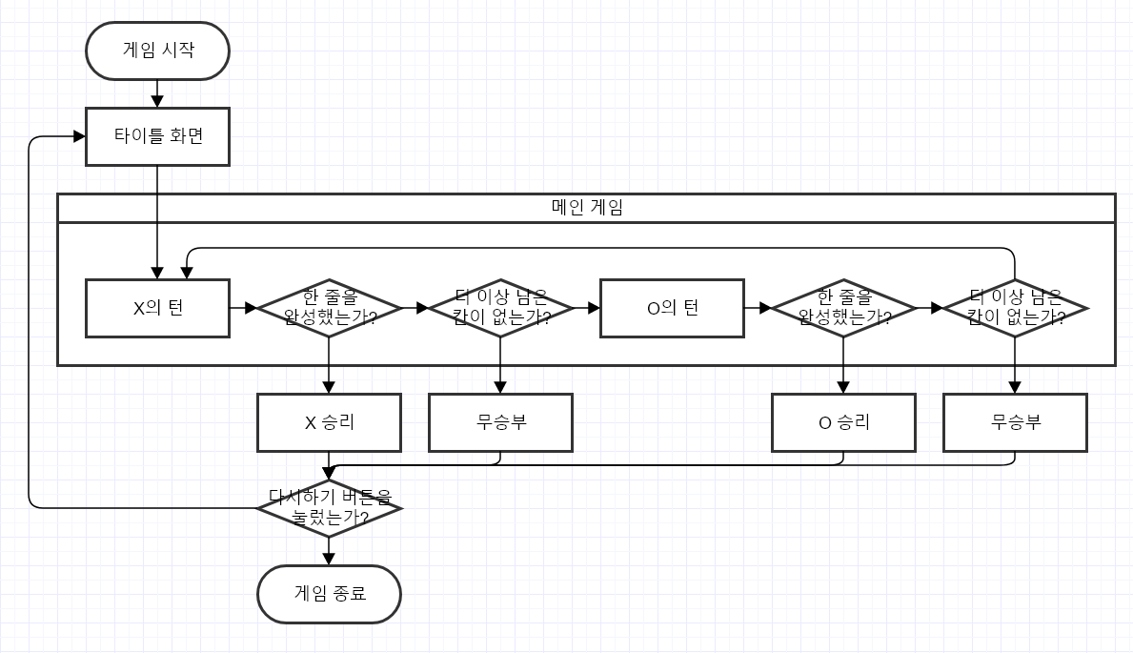
설계 (30점)
한 줄 완성 조건 :
다음과 같은 모양으로 한 줄을 채울 것
●●●
○○○
○○○
○○○
●●●
○○○
○○○
○○○
●●●
●○○
●○○
●○○
○●○
○●○
○●○
○○●
○○●
○○●
●○○
○●○
○○●
○○●
○●○
●○○
틱택토의 게임 규칙을 순서도로 설계하세요

Slide 5
설계
앱에서 사용되는 Event들을 정의하고 해당 event에 반응하는 Event Handler에 대해서 자세히 설명하시오
타일 클릭 이벤트
타일을 클릭하면 발생한다.
타일 클릭 이벤트 핸들러
게임 스테이트에 따라 타일을 누가 클릭했는지 판별하고 타일의 이름과 상태를 변경해준다.
특정 조건을 만족했을 경우 메인 액티비티에서 게임오버 액티비티로 넘어간다.
게임 시작 이벤트
게임 시작 버튼을 클릭하면 발생한다.
게임 시작 이벤트 핸들러
타이틀 액티비티에서 메인 액티비티로 넘어간다.
다시하기 이벤트
다시하기 버튼을 클릭하면 발생한다
다시하기 이벤트 핸들러
게임오버 액티비티에서 타이틀 액티비로 전환한다.

Slide 6
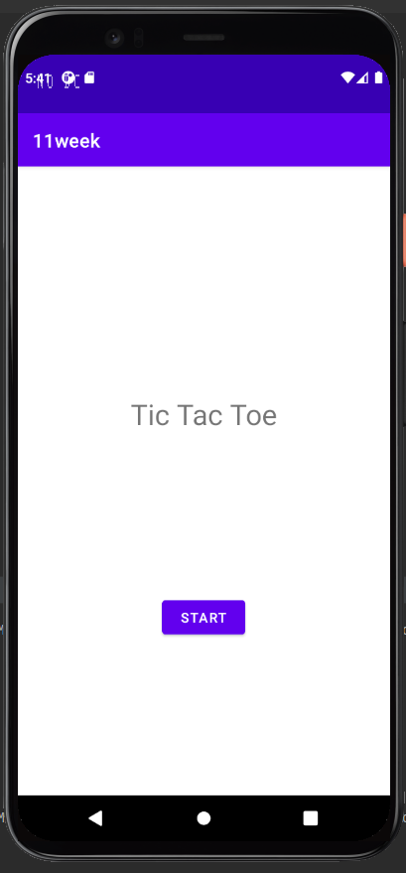
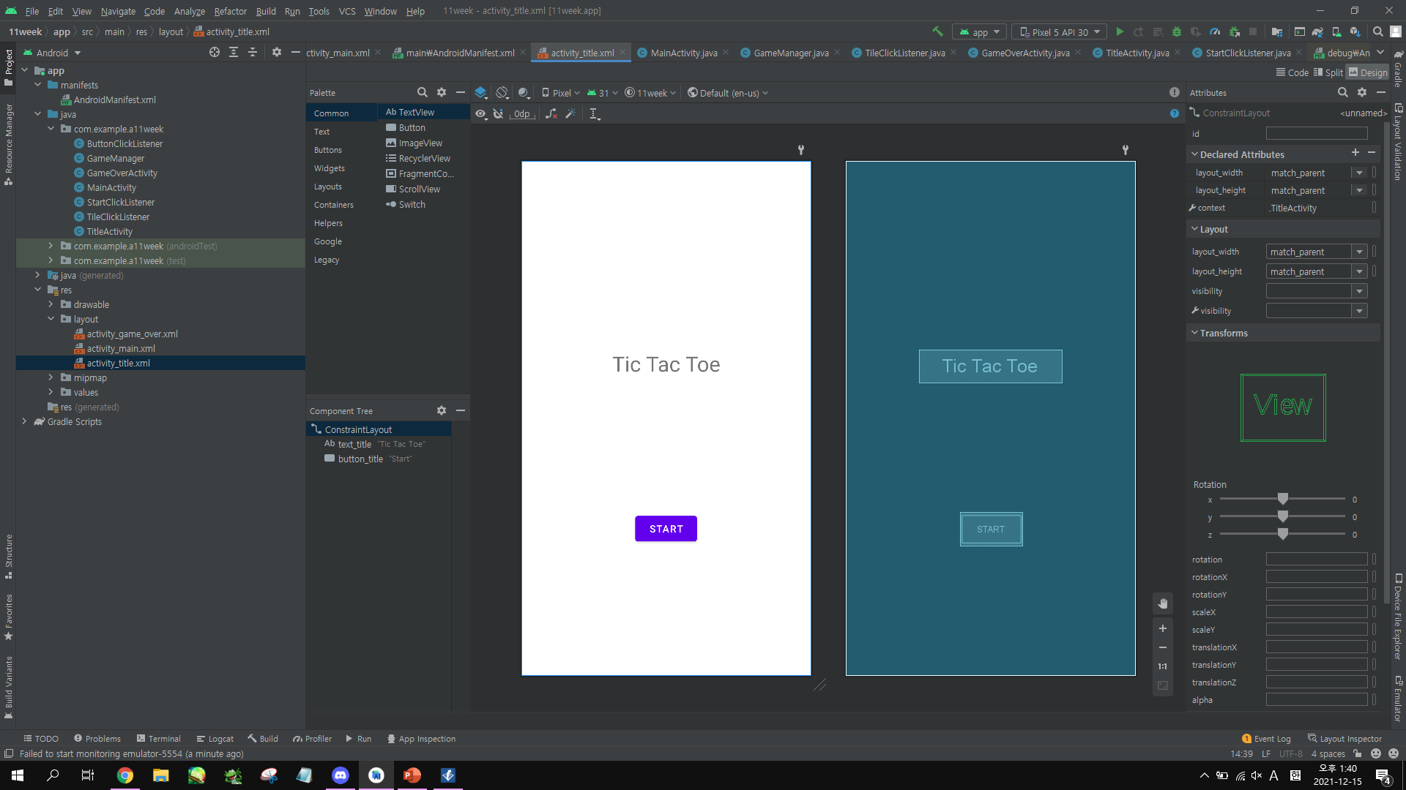
화면 캡춰(Component Tree & Layout)
타이틀 화면

Slide 7
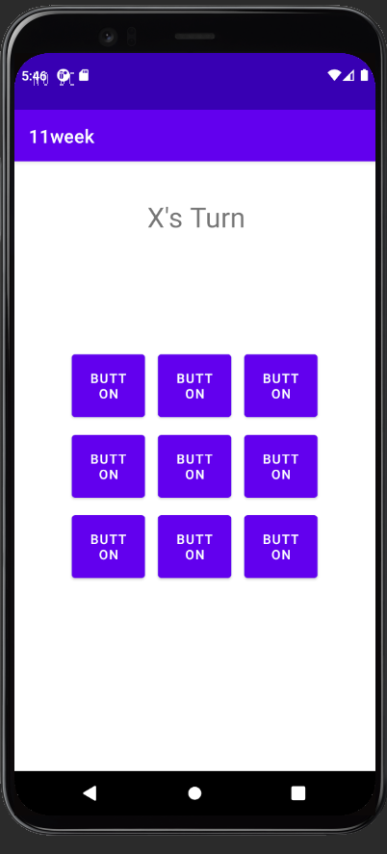
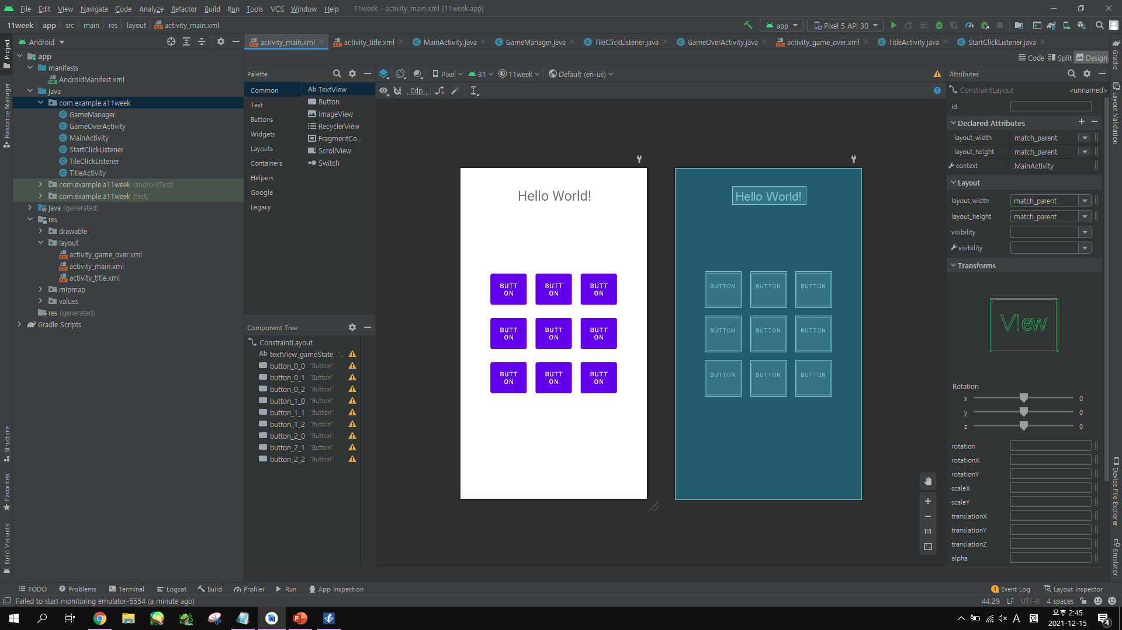
화면 캡춰(Component Tree & Layout)
메인 틱택토 화면

Slide 8
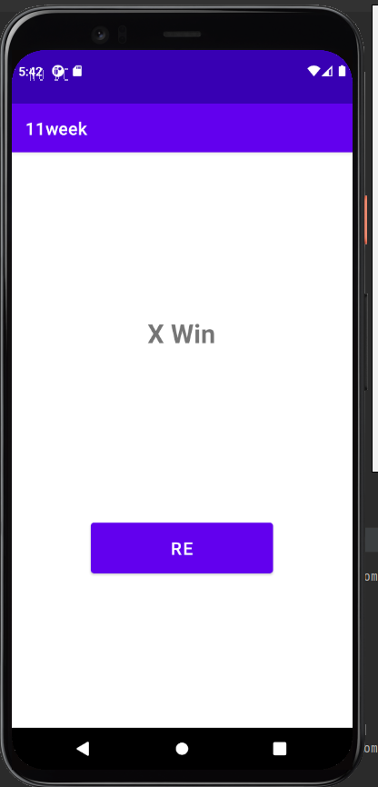
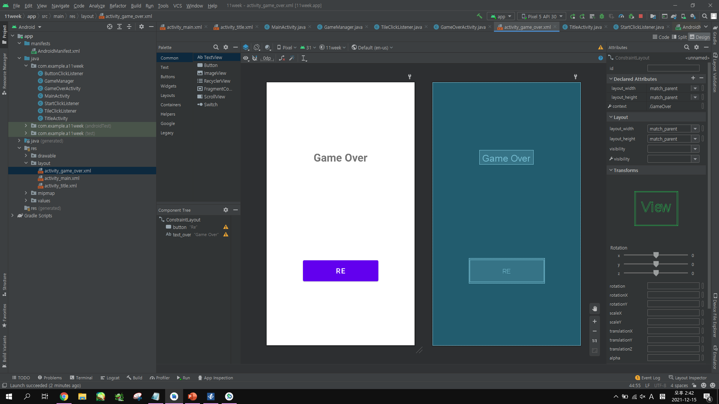
화면 캡춰(Component Tree & Layout)
엔딩 화면

Slide 9
이벤트와 핸들러 종류(30점)
사용하는 뷰의 이벤트 목록과 해당 이벤트에서 동작하는 이벤트 핸들러에 대해 설명을 하시오
타일 클릭 이벤트
타일을 클릭하면 발생한다.
타일 클릭 이벤트 핸들러
게임 스테이트에 따라 타일을 누가 클릭했는지 판별하고 타일의 이름과 상태를 변경해준다.
특정 조건을 만족했을 경우 메인 액티비티에서 게임오버 액티비티로 넘어간다.
게임 시작 이벤트
게임 시작 버튼을 클릭하면 발생한다.
게임 시작 이벤트 핸들러
타이틀 액티비티에서 메인 액티비티로 넘어간다.

Slide 10
이벤트와 핸들러 종류(30점)
다시하기 이벤트
다시하기 버튼을 클릭하면 발생한다
다시하기 이벤트 핸들러
게임오버 액티비티에서 타이틀 액티비로 전환한다.

Slide 11
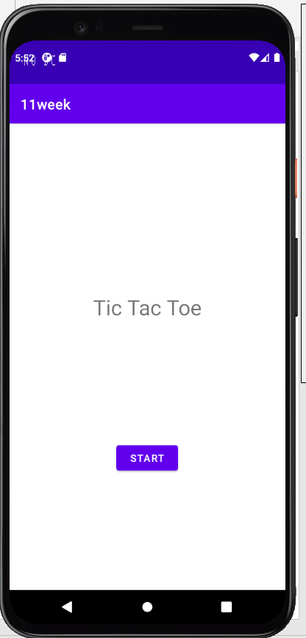
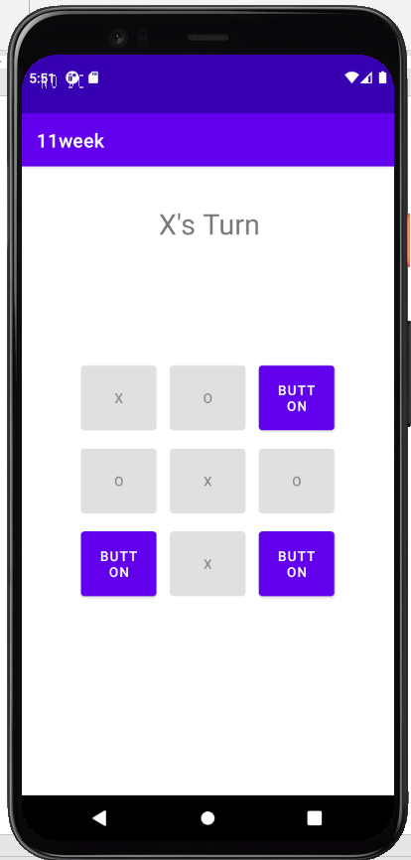
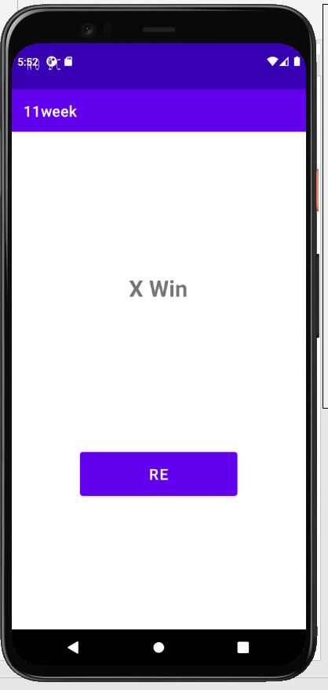
최종화면 캡춰1
대표 플레이화면 3개 캡춰하기(AVD)

Slide 12
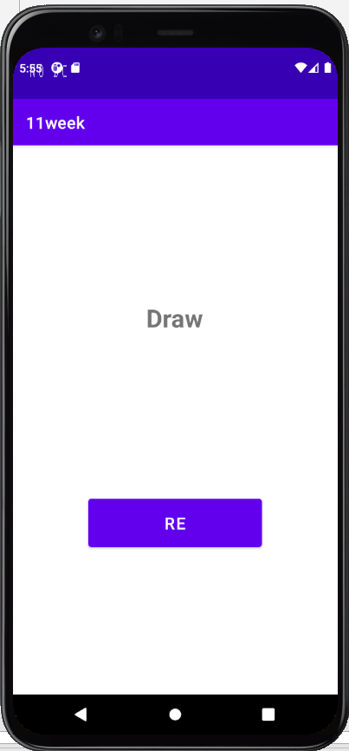
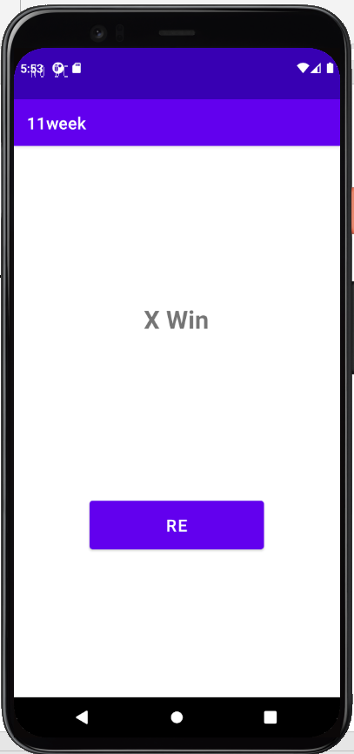
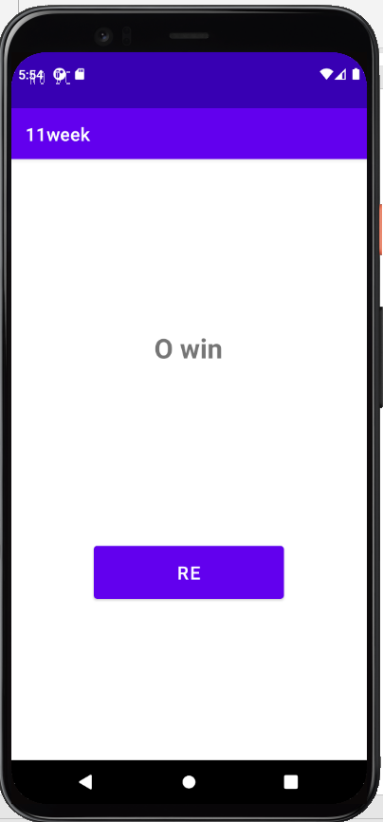
최종화면 캡춰2
동작 여부 확인을 위해 비김/승리/패배 조건을 설명 각각 캡춰화면을 올리시오
남은 타일이 없는데 X와 O 모두 승리 조건을
만족하지 못한 경우 비긴다.
X가 먼저 한줄을 완성하면 X의 승리이다.
O가 먼저 한줄을 완성하면 O의 승리이다.

Slide 13
최종파일
소스코드는 반드시 프로젝트를 압축해서 올려주세요

Slide 14
항상 있는 마지막 문제
본 수업에 대한 개선사항을 포함하여 한마디 해주십쇼 (20점)
저는 한강이 좋아요 그냥 그렇다는 얘기입니다
그리고 안드로이드는 재밌어요 진짜로
개선사항은 없어요 왜냐하면 완벽한 수업이니까 ^0^
감사합니다

